Slide 1


구조조정컨설팅 지원사업 안내
KOTRA 유턴지원팀

Slide 2
구조조정컨설팅 지원사업 안내
1
추진 배경
2
지원 대상
3
컨설팅회사 등록
4
진행절차
5
신청방법 및 문의처

Slide 3

해외진출 우리기업 구조조정컨설팅 지원
추진 배경
해외진출기업 특성에 맞는 청산〮매각〮양도〮축소 등
구조조정 모델제안 및 대행을 통해 기업의 효율적인 사업재편 지원

Slide 4
해외진출 우리기업 구조조정컨설팅 지원
지원 대상
중국, 베트남, 미국, 일본, 인도네시아, 필리핀, 인도, 태국에
진출한 우리기업 중 아래 사항 중 어느 하나에 해당하는 기업
1
해외진출기업의 국내복귀 지원에 관한 법률에 따라,
‘국내복귀기업’으로 승인 신청 또는 승인 완료 예정인 기업의 해외법인
2
해외사업장 청산 등 구조조정 절차를 진행중이거나,
계획서를 제출하고 향후 이행 예정인 중소〮중견 기업
신청하는 모기업이 존재해야 함
소비성 서비스업 등 일부 업종 제외 (제외업종표 참고)

Slide 5

해외진출 우리기업 구조조정컨설팅 지원
표준산업분류코드 | 해 당 업 종
33402중 | 불건전 영상게임기 제조업
33409중 | 도박게임장비 등 불건전 오락용품 제조업
451 | 자동차 판매업 중 소매업
47 | 소매업(전자상거래업 제외)
55~56 | 숙박 및 음식점업(관광호텔업 제외)
64~66 | 금융 및 보험업
68 | 부동산업
731 | 수의업
84 | 공공행정, 국방 및 사회보장 행정
851 ～ 854 | 교육서비스업
86 | 보건업(병원, 의원, 기타 보건업 제외)
91113 | 경주장운영업
9112 | 골프장 및 스키장 운영업
9122 | 오락장 운영업
9124 | 갬블링 및 배팅업
9129 | 기타오락관련 서비스업
94 | 협회 및 단체
96 | 기타 개인서비스업(산업용세탁업 제외)
97~98 | 가구내 고용 및 자가서비스 생산활동
99 | 국제 및 외국기관
신청 제외 업종

Slide 6
해외진출 우리기업 구조조정컨설팅 지원
2
지원 대상 서비스 범위
축소 대행
최적의 축소 전략 및 계획 수립
축소를 위한 실무, 행정 업무 대행
축소 법무, 세무, 노무 서비스 등
1
구조조정모델 제안(청산, 매각, 양도, 축소 등)
각 구조조정모델에 대한 행정절차와 업무흐름 안내
구조조정별 비용 추정 및 최적화 모델 도출
4
매각 및 지분양도 대행
최적의 매각(또는 지분양도)전략 및 계획 수립
매각(또는 지분양도)을 위한 실무, 행정 업무 대행
매각(또는 지분양도)법무, 세무, 노무 서비스 등
청산 대행
최적의 청산 전략 및 계획 수립
청산을 위한 실무, 행정 업무 대행
- 실무 대행(동사회 소집, 채권정리 공고, 신문공고, 청산위원회 등)
- 행정 대행(심의비준, 등기말소 등)
청산 법무, 노무 서비스 등
3
√ 구조조정과 무관한 일반 경영컨설팅 서비스의 경우 지원불가
√ KOTRA 국내복귀기업지원센터에 등록된 컨설팅 회사를
이용하는 경우에만 지원 가능 (미등록 컨설팅사 이용 시 등록 필요)
KOTRA 등록 컨설팅회사를 통해 해외진출기업이 구조조정컨설팅을 받을 경우,
컨설팅 이용금액의 30%~70% 지원
( 지원한도 : USD 2만 / 컨설팅회사에 지급 )

Slide 7
해외진출 우리기업 구조조정컨설팅 지원
컨설팅회사 등록
등록요건
필요서류
〮 현지에 설립된 컨설팅회사로
법무법인, 회계법인 등 컨설팅서비스를
주업으로 등록된 회사
(한국 컨설팅서비스 회사의 현지지사 포함)
〮 KOTRA 구조조정컨설팅 회사 등록 신청서
〮 법인등기부등본과 사업자등록증에 갈음하는 서류
〮 청렴서약서, 윤리강령
〮 컨설팅 보수표
신청방법
〮 신청서 및 관련 서류
KOTRA 관할 무역관 및
국내복귀기업지원센터 제출
서류 접수 ▶ 본사 검토 ▶ 승인 ▶ 결과 통보
〮 등록 후 2년 경과 시 갱신 필요

Slide 8

해외진출 우리기업 구조조정컨설팅 지원
지원 절차
신청기업과 컨설팅회사 컨설팅수행계획 수립
사업 신청 관련 서류 제출
KOTRA – 컨설팅회사
컨설팅지원금
지급
신청기업
사업신청
컨설팅지원금
적합성평가
컨설팅
협약체결
컨설팅 수행
컨설팅
완료평가
본사 ▶ 관할 무역관 ▶ 컨설팅회사
1차 심의위원회 개최
구조조정컨설팅 적합성 평가
지원비율 결정 (30%~70%)
지원대상 적합성, 컨설팅 금액 적정성
2차 심의위원회 개최
구조조정컨설팅 완료 평가
완료보고서 품질
(수행내용 일치 여부, 증빙서류 적절성 등)
컨설팅 수행을 위한 노력도

Slide 9
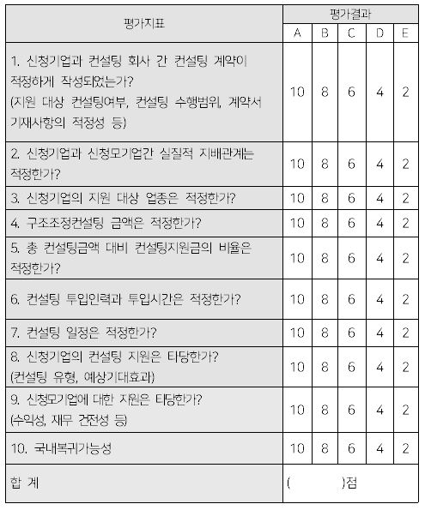
해외진출 우리기업 구조조정컨설팅 지원
지원 절차
신청기업과 컨설팅회사 컨설팅수행계획 수립
사업 신청 관련 서류 제출
KOTRA – 컨설팅회사
컨설팅지원금
지급
신청기업
사업신청
컨설팅지원금
적합성평가
컨설팅
협약체결
컨설팅 수행
컨설팅
완료평가
본사 ▶ 관할 무역관 ▶ 컨설팅회사
1차 심의위원회 개최
구조조정컨설팅 적합성 평가
지원비율 결정 (30%~70%)
지원대상 적합성, 컨설팅 금액 적정성
2차 심의위원회 개최
구조조정컨설팅 완료 평가
완료보고서 품질
(수행내용 일치 여부, 증빙서류 적절성 등)
컨설팅 수행을 위한 노력도

Slide 10
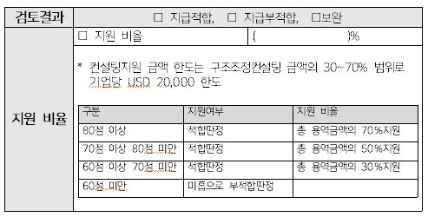
해외진출 우리기업 구조조정컨설팅 지원
지원 절차
신청기업과 컨설팅회사 컨설팅수행계획 수립
사업 신청 관련 서류 제출
KOTRA – 컨설팅회사
컨설팅지원금
지급
신청기업
사업신청
컨설팅지원금
적합성평가
컨설팅
협약체결
컨설팅 수행
컨설팅
완료평가
본사 ▶ 관할 무역관 ▶ 컨설팅회사
1차 심의위원회 개최
구조조정컨설팅 적합성 평가
지원비율 결정 (30%~70%)
지원대상 적합성, 컨설팅 금액 적정성
2차 심의위원회 개최
구조조정컨설팅 완료 평가
완료보고서 품질
(수행내용 일치 여부, 증빙서류 적절성 등)
컨설팅 수행을 위한 노력도

Slide 11
해외진출 우리기업 구조조정컨설팅 지원
지원 절차
신청기업과 컨설팅회사 컨설팅수행계획 수립
사업 신청 관련 서류 제출
KOTRA – 컨설팅회사
컨설팅지원금
지급
신청기업
사업신청
컨설팅지원금
적합성평가
컨설팅
협약체결
컨설팅 수행
컨설팅
완료평가
본사 ▶ 관할 무역관 ▶ 컨설팅회사
1차 심의위원회 개최
구조조정컨설팅 적합성 평가
지원비율 결정 (30%~70%)
지원대상 적합성, 컨설팅 금액 적정성
2차 심의위원회 개최
구조조정컨설팅 완료 평가
완료보고서 품질
(수행내용 일치 여부, 증빙서류 적절성 등)
컨설팅 수행을 위한 노력도

Slide 12
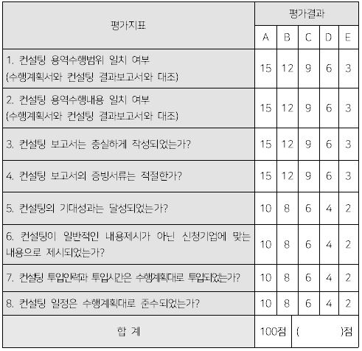
해외진출 우리기업 구조조정컨설팅 지원
지원 절차
신청기업과 컨설팅회사 컨설팅수행계획 수립
사업 신청 관련 서류 제출
KOTRA – 컨설팅회사
컨설팅지원금
지급
신청기업
사업신청
컨설팅지원금
적합성평가
컨설팅
협약체결
컨설팅 수행
컨설팅
완료평가
본사 ▶ 관할 무역관 ▶ 컨설팅회사
1차 심의위원회 개최
구조조정컨설팅 적합성 평가
지원비율 결정 (30%~70%)
지원대상 적합성, 컨설팅 금액 적정성
2차 심의위원회 개최
구조조정컨설팅 완료 평가
완료보고서 품질
(수행내용 일치 여부, 증빙서류 적절성 등)
컨설팅 수행을 위한 노력도

Slide 13
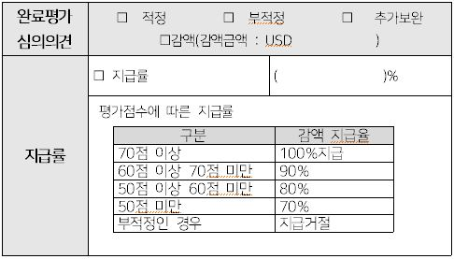
해외진출 우리기업 구조조정컨설팅 지원
지원 절차
신청기업과 컨설팅회사 컨설팅수행계획 수립
사업 신청 관련 서류 제출
KOTRA – 컨설팅회사
컨설팅지원금
지급
신청기업
사업신청
컨설팅지원금
적합성평가
컨설팅
협약체결
컨설팅 수행
컨설팅
완료평가
본사 ▶ 관할 무역관 ▶ 컨설팅회사
1차 심의위원회 개최
구조조정컨설팅 적합성 평가
지원비율 결정 (30%~70%)
지원대상 적합성, 컨설팅 금액 적정성
2차 심의위원회 개최
구조조정컨설팅 완료 평가
완료보고서 품질
(수행내용 일치 여부, 증빙서류 적절성 등)
컨설팅 수행을 위한 노력도

Slide 14
해외진출 우리기업 구조조정컨설팅 지원
지원 절차
신청기업과 컨설팅회사 컨설팅수행계획 수립
사업 신청 관련 서류 제출
KOTRA – 컨설팅회사
컨설팅지원금
지급
신청기업
사업신청
컨설팅지원금
적합성평가
컨설팅
협약체결
컨설팅 수행
컨설팅
완료평가
본사 ▶ 관할 무역관 ▶ 컨설팅회사
1차 심의위원회 개최
구조조정컨설팅 적합성 평가
지원비율 결정 (30%~70%)
지원대상 적합성, 컨설팅 금액 적정성
2차 심의위원회 개최
구조조정컨설팅 완료 평가
완료보고서 품질
(수행내용 일치 여부, 증빙서류 적절성 등)
컨설팅 수행을 위한 노력도

Slide 15

해외진출 우리기업 구조조정컨설팅 지원
신청방법 및 문의처
해외진출 우리기업 구조조정컨설팅 지원사업
신청기간
신청방법
제출서류
연중상시
(단, 컨설팅용역 완료 이전에 신청해야 함)
연간 예산 한도 내에서 지원
신청서 및 증빙서류를
KOTRA 관할 무역관 및
국내복귀기업지원센터로 제출
INVEST KOREA
홈페이지를 통해 신청
문의처 : KOTRA 유턴지원팀
02)3460-3243
Lyn@kotra.or.kr
구조조정컨설팅 지원사업 신청서 및 제반서류
컨설팅 계약에 관한 서류
(계약서, 컨설팅 수행계획서 등)
해외법인 관련 서류
(사업자등록증, 법인등기부등본 등)
국내모기업 관련 서류
(사업자등록증, 법인등기부등본 등)
* 국내복귀기업 선정 과정에서
기제출된 서류는 중복제출 불요

Slide 16
감사합니다.

